Slide 1

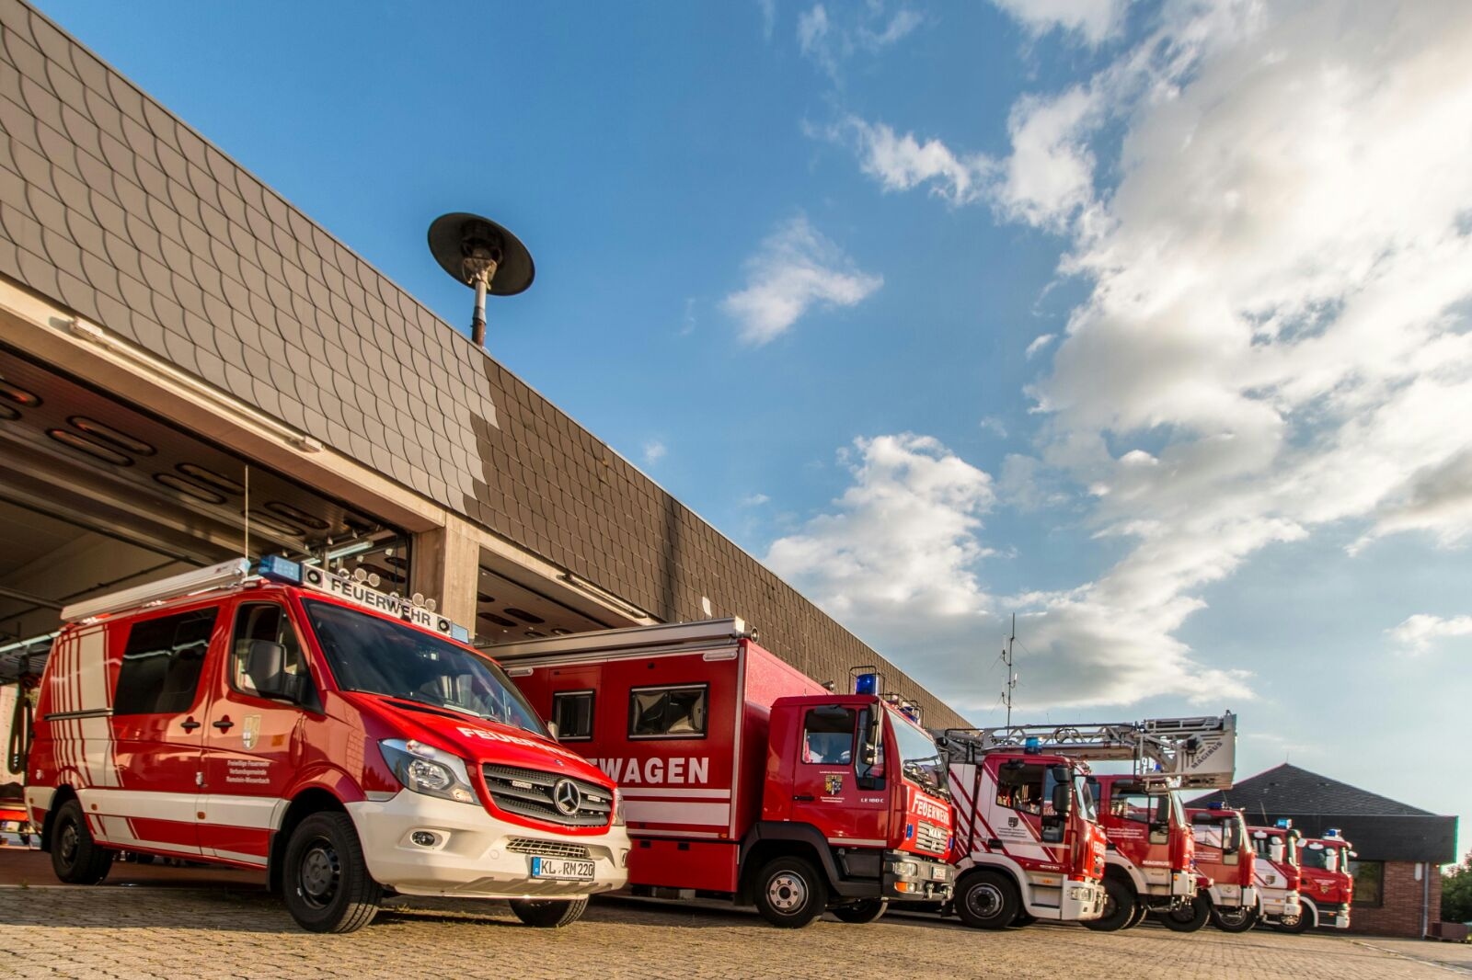
Thema: Technische Hilfe
Freiwillige Feuerwehr
Ramstein - Miesenbach
Aufgaben innerer Retter:
Personenbetreuung
Schauen nach Airbags
Schauen nach Sitzverstellung
Gurte durchtrennen
Allgemein:
Personenbetreuung (innerer Retter) (Melder o. Angriffstrupp)
Absichern der Unfallstelle, Sicherstellen des Brandschutzes, auslaufende Betriebsstoffe binden (Wassertrupp)
Auf die Antriebsart des Fahrzeuges achten (Gas, Elektro, Hybrid, Wasserstoff)
Brandschutz sicher stellen (Wassertrupp)
Ablagefläche für Rettungsmittel definieren (Schlauchtrupp)
Bereitstellung von; Rettungssatz, Unfallkoffer, Erste Hilfe Koffer, Decken, Unterbaumaterial, Spineboard, Säbelsäge inkl. Sägeblatt)
Ablagefläche für abgetrennten Schrott definieren
Auf auslaufende Betriebsstoffe achten
Absichern Landstraße 200m beidseitige Vorwarnung
„ „ Autobahn 800m Vorwarner und ca. 300m Einleitung der Absicherung
5m Arbeitsraum um
Wichtig/merke:
Beim Absichern und entfernen der Absicherung auf Eigenschutz im Straßenverkehr achten (im dunkeln nur mit Handlampe)
Mind. 5 Meter Arbeitsraum um das betroffene Fahrzeug frei halten.
Fahrzeugbatterie nur im Bedarfsfall abklemmen (elektr. Fensterheber, Kofferraum, Sitzverstellung, Bremsen)
Ersteller:

